Slide 1
Koronar arteriya xəstəliyi
Dr. Nuranə Süleymanova
Dr. Şükufə Musayeva
ATU, I Cərrahi xəstəliklər kafedrası

Slide 2
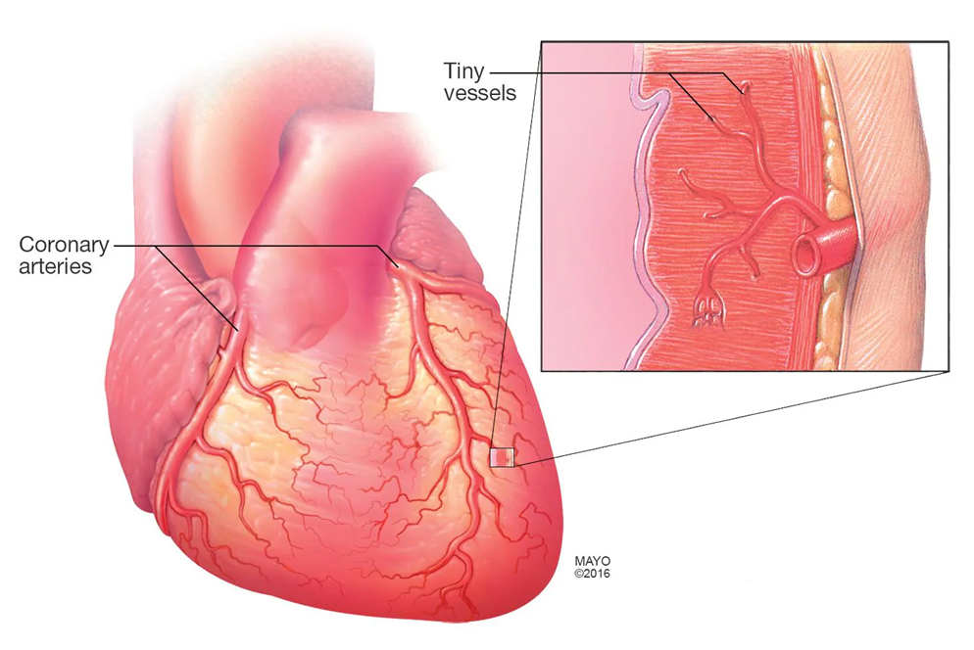
Tərifi
Koronar arteriya xəstəliyi- miokardı qidalandıran koronar arteriyaların daralması və ya tıxanması nəticəsində yaranan miokardın işemiyasına deyilir.
Koronar ürək xəstəliyi,
Ürəyin işemiya xəstəliyi,
Koronar sindrom da adlanır.

Slide 3
Təsnifatı
Klinik praktikada daha çox aşağıdakı təsnifat istifadə edilir:
Kəsin koronar arteriya xəstəliyi (kəskin koronar sindrom)
ST yüksəlməli kəskin miokard infarktı
ST yüksəlməsiz kəskin miokard infarktı
Qeyri-stabil stenokardiya
Xroniki koronar arteriya xəstəliyi (xroniki koronar sindrom, stabil stenokardiya)

Slide 4
Səbəbləri
Aterosklerotik
Qeyri-ateresklerotik
Dəyişdirilməyən risk amilləri
Dəyişdiriləbilən risk amilləri
Vaskulitlər
İntimanının proliferasiyasına səbəb olan xəstəliklər
Travma
Spazm
Koroner arteriyanın disseksiyası
Aorta disseksiyası
Trombo-embolik hadisələr-
İnfeksion endokardit,
Ürək qüsurları və s
Kongenital anomaliyalar
Yaş
Cinsiyyət
İrsiyyət
Siqaret,
Hiperxolesteremiya,
Hipertoniya,
Diabet,
Oturaq yaşam,
Stres,
Depresiya,
Alkohol,
Piylənmə.
Ən çox rast gəlinən səbəbi aterosklerozdur.
1-2% hallarda koronar arteriyalarda darlıq olmadan belə kəskin koronar sindroma rast gəlinir

Slide 5
Patogenezi
Arteriyanın daralması və ya obstruksiyası,
İşemiya və infarkt
Adətən daralmalar xroniki koronar sindroma,
Kəskin tıxanma isə kəskin korornar sindroma gətirib çıxarır

Slide 6
Gedişi
Adətən uzun müddət simptomsuz
Kiçik daralma
Və əmələ gələn kollaterallar
Daralmanın irəliləməsi
İşemik kardiomiopatiyaya
Və ya kəskin koronar sindrom.
Kardiogen şok
Ani ölüm
Postinfarkt kardioskleroz
Ürək anevrizması və s.
Kəskin koronar sindrom
Kəskin ağrı
Aritmiya
Ekstrakardiak əlmatlərlə ortaya çıxır.

Slide 7
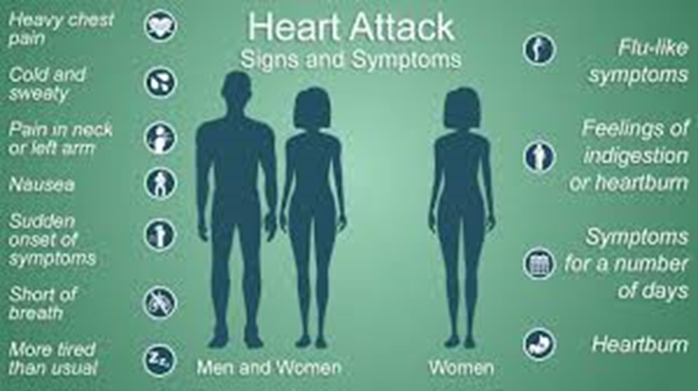
Klinik müayinə
Xroniki koronar sindrom üçün fiziki yük vaxtı ortaya çıxan, istirahətlə və ya nitroqliserinlə azalan sinə ağrısı .
Kəskin koronar sindromda şiddətli sinə ağrısı və ümumi vəziyyətin pisləşməsi.
Bunlardan başqa:
təngənəfəslik,
bulantı-qusma,
ölüm qorxusu,
aritmiya,
qan təzyiqinin dəyişməsi,
şok əlamətləri və s. ola bilər.

Slide 8
Laborator müayinə
Xroniki koronar sindromun və qeyr-stabil stenokardiyanın spesifik laborator əlaməti yoxdur.
Kəskin koronar sindrom üçün miokarda bağlı
Kreatinin-fosfokinaza (MB-CK)
Və troponin-C biomarker sayılır.

Slide 9
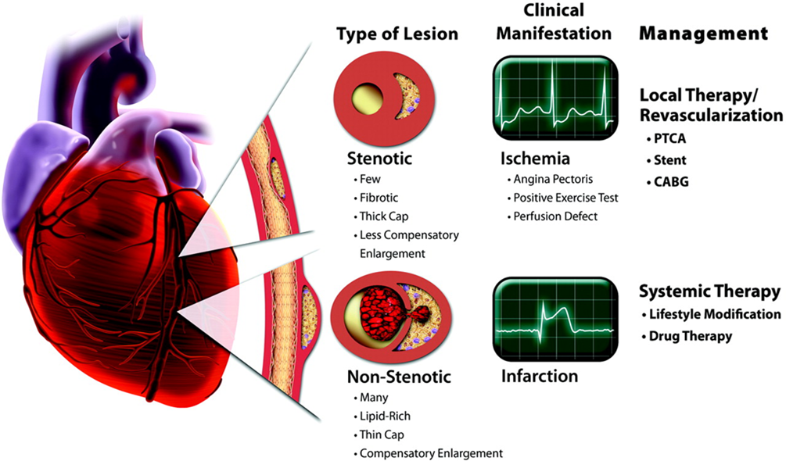
Görüntüləmə və digər müayinələr
İnvaziv və ya qeyri-invaziv (KT-angioqrafiya, MR-angioqrafiya)
Exokardioqrafiya
MRT
Kontrastlı KT

Slide 10
Şübhə
Sakitlikdə və ya fiziki iş vaxtı sinə ağrısı
Döş qəfəsində diskomfort və ya təngənəfəslik olanlarda koronar sindromdan şübhələnmək lazımdır.
Bu xəstələrdə aşağıdakıların hər hansı biri varsa şübhə artır:
Anamnezdə siqaret
Diabet
Hipertoniya
Hiperlipidemiya
Piylənmə,
Ailədə koronar sindromlar
EKQ-də ST yüksəlişi
Exokardioqrafiyada divar hərəkəti pozulması
Sintoqrafiyada perfuziya defekti
EKQ stres testlərində ST seqment dəyişikliyi
Troponin və CK-MB-nin artması

Slide 11
Diaqnozunun dəqiqləşdirilməsi
Koronar sindromu dəqiqləşdirmək üçün invaziv və ya qeyr-invaziv angioqrafiya etmək lazımdır.
Angioqrafiyada koronar damarlarda daralma və ya tıxanma görünməsi diaqnozu dəqiqləşdirir.

Slide 12
Diferensial diaqnozu
Aorta disseksiyası
Pulmonar emboliya
Perforativ mədə-12bb xorası
Pnevmotoraks
Qida borusu cırılması və mediastinit
Kəskin pankreatit
Döş qəfəsinin sinir və əzələ ağrıları

Slide 13
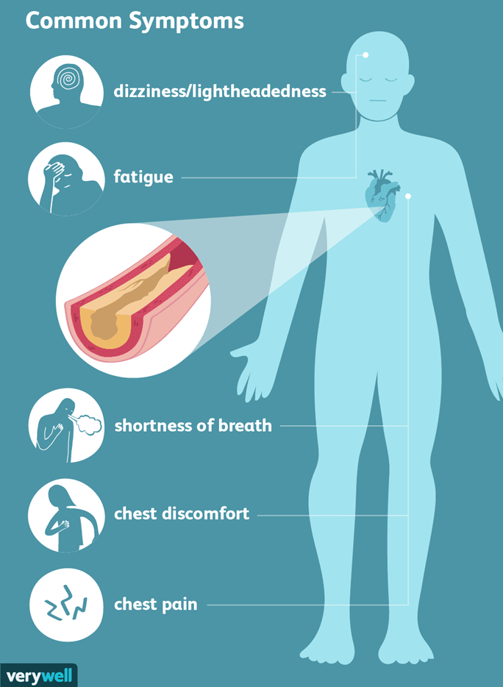
Diaqnostik kriteriyaları
Sakitlikdə və ya fiziki işdə sinə ağrısı və ya təngənəfəslik
Angioqrafiyada koronar damarlarda daralma və ya tıxanma

Slide 14
İnkarı
Üzvü səbəblərə bağlı koronar sindromu
Angioqrafiya ilə inkar etmək olar.
Funksiyonal səbəbləri isə (məslən, spazm) inkar etmək çətin olur?
Perfuziyon ssintiqrafiya
Farmakoloji exokardioqrafiya müəyyən qədər faydalı ola bilər.

Slide 15
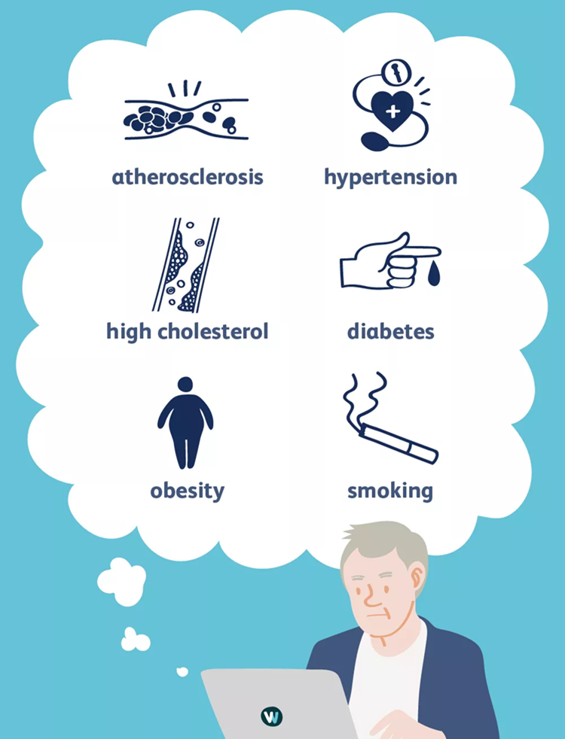
Səbəbin təyini
Koronar sindromun səbəbini təyin etmək üçün əksər hallarda anamnez və yanaşı xəstəliklər yardımçı olur.

Slide 16
Ağırlıq dərəcəsinin təyini
Klinik, laborator, görüntüləmə və funksiyonal müayinələrlə xəstəliyin formasını və ağırlaşmaları müəyyənləşdirmək mümkün olur.
Fiziki iş vaxtı sinə ağrıları, döş qəfəsində diskomfort, təngənəfəslik, ağrıların nitroqliserinlə azalması, angioqrafiyada daralma və ya tıxanma xroniki koronar sindrom (stabil stenokardiya) üçün xarakterikdir.
Sakitlik halında sinədə ağrı, diskomfort, tənginəfəslik, biomarkerlərin (troponin C və CK-MB) artması və angioqrafiyada tıxanama və ya daralma miokard infarktı üçün xarakterikdir. Bunlar EKQ göstəricisinə görə ST yüksəlişli və ST yüksəlişsiz ola bilir.
Sakitlik halında sinədə ağrı, diskomfort, tənginəfəslik varsa və angioqrafiyada daralma və ya tıxanma görünürsə, lakin biomarkerlərdə dəyişiklik yoxdursa bu qeyri-stabil stenokardiya kimi qəbul edilir.

Slide 17

Müalicə prinsipləri
Xroniki koronar sindrom planlı qaydada,
Kəskin koronar sindrom isə təcili qaydada müalicə olunmalıdır.
Revaskulyarizasiya - miokardın qan təchizatını təmin etmək koronar sindromun müalicəsində əsas prinsipdir.

Slide 18
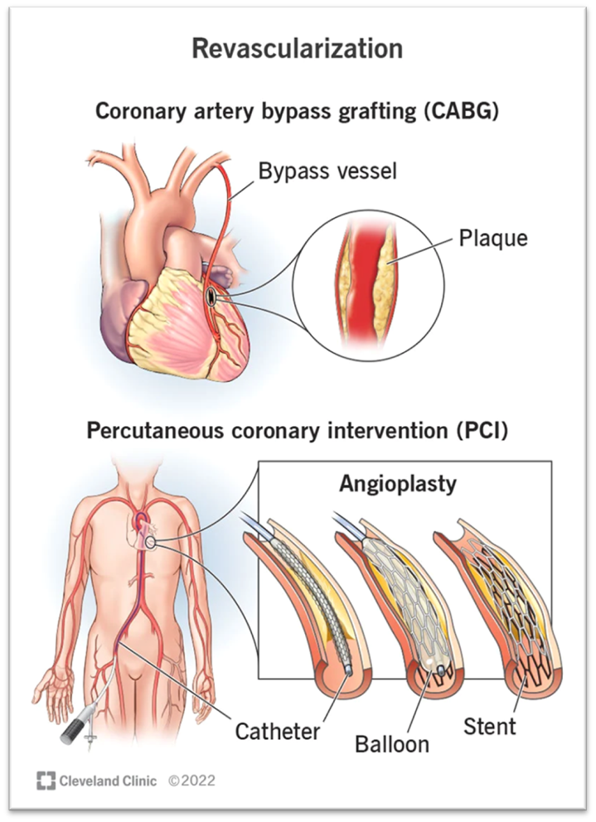

Müalicə üsulları
Cərrahi yanyol - aorta-koronar şunt (AKŞ)
Perkutan koronar müdaxilə (stend, angioplastika)
Medikamentoz

Slide 19

Əməliyyata əsas göstərişlər
Sol ana koronar arteriya xəstəliyi
3 damar xəstəliyi
Koronar sindromlu diabetli xəstələr
Sol mədəcik disfunksiyası
Stabil və qeyri-stabil stenokardiya
Kəskin miokard infarktı (mexaniki ağırlaşmalar varsa)
Perkutan koronar müdaxilələr uğursuz olarsa
Medikamentoz müalicənin həyat keyfiyyətini yaxşılaşdırmaması

Slide 20

Əməliyyata əks göstərişlər
Pulmonar hipertenziya
Canlı toxumanın olmaması
Xəstənin ümümi vəziyyətinə və yanaşı xəstəliklərinə görə qeyri-operabelliyi

Slide 21
Müalicə yanaşması
Xroniki koronar sindromda aşağıdakı yanaşma daha çox tətbiq edilir:
Əgər xəstədə revaskulyarizasiyanın faydalı olduğu bilinən anatomik vəziyyət varsa (sol ana damar və ona bərabər daralmalar, 3 damar xəstəliyi) AKŞ və ya perkutan koronar müdaxilə edilir.
Digər hallarda ilk seçim medikamentoz müalicədir.
Əgər medikamentoz müalicə faydalı deyilsə, xəstə tolere edə bilmirsə və ya həyat keyfiyyətindən məmnun deyilsə revaskulyarizasiya edilir.
Kəskin koronar sindromda yanaşma ümümi şəkildə aşağıdakı kimidir:
Təcili hospitalizasiya edilir.
YADDAŞ, (ABCDE) ardıcıllığı ilə stabilizasiya və monotorizasiya edilir.
Miokard infarkına görə müayinələr.
Antikoaqulyant, aspirin, beta blokator, nitroqliserin verilir (əks göstəriş yoxdursa).
Mümükünsə ilk 90 dəq ərzində perkutan koronar müdaxilə edilir.
Göstəriş varsa (ağırlaşmış kəskin koronar sindrom) AKŞ edilir.

Slide 22
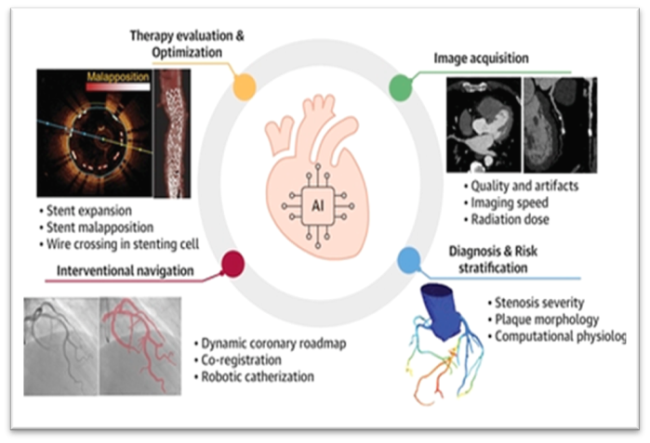

Proqnoz
Planlı əməliyyata alınan və sol mədəcik funksiyası qorunmuş xəstələrdə prognoz yaxşıdır.
Təcili müdaxilə gərəktirən və yanaşı xəstəliyi olanlarda prognoz hər zaman yaxşı olmur.

Slide 23

Profilaktika
Siqareti və alkoholu tərgitmə
Hiperxolesteremiyanın təqibi
Hipertoniyanın təqibi
Diabetin kontrolu
Stressdən uzaqlaşma
Depresiyanın müalicəsi
Aktiv həyat tərzi

Slide 24
Taranması
Kişilərdə 45 yaşdan sonra,
Qadınlarda 55 yaşdan sonra
ildə bir dəfə yoxlama müayinələri tövsiyə edilir:
Klinik,
EKQ,
Exokardioqrafiya və göstəriş varsa stress testlər
Və ya qeyri-invaziv angioqrafiya

Slide 25
İzləmə
Xroniki koronar sindromu olan xəstələr vaxtaşırı EKQ, EXO və lazım gələrsə angioqrafiya müayinəsindən keçməlidirlər.
Kəskin koronar sindromu olanlarda EKQ, EXO ilə yanaşı biomarkerlər də yoxlanılır.

Slide 26

Reabilitasiya
AKŞ əməliyyatından sonra təxminən 1-2 ay müddətində reablitasiya aparılır, erkən başlayan bu proses xəstələrin erkən bərpasına səbəb olur.

Slide 27

Xüsusi qruplarda özəlikləri
Xüsusən gənc xəstələrdə damar tutulması daha çox ağırlaşmalara səbəb olur və prognoz çox da yaxşı olmur.

Slide 28

Diqqətinizə görə təşəkkür edirəm.

